Slide 1










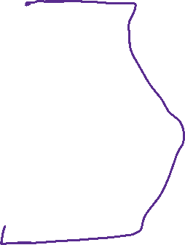


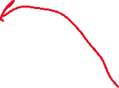






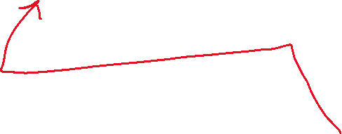

start
i , j = 0 ,0
I < 4
j < 4
مهندس بیننده
پایتون
python
مهندس بیننده
پایتون
python

